Slide 1
Fill Green Career
2018E7307 김찬호

Slide 2

회사 브랜딩
Fill Green은 ‘Green Happiness In Everyday Life’ 라는 슬로건 아래
사람들이 식물을 키움으로서 일상 속 초록빛 행복을 느꼈으면 좋겠다는
생각에서 만들어진 기업입니다.
사용자의 취향에 맞는 식물을 추천해 주며 직접 원예를 해볼 수 있는
홈 가드닝 키트를 판매하고, 해당 식물을 키우는데 필요한 정보를 제공해
줍니다.

Slide 3
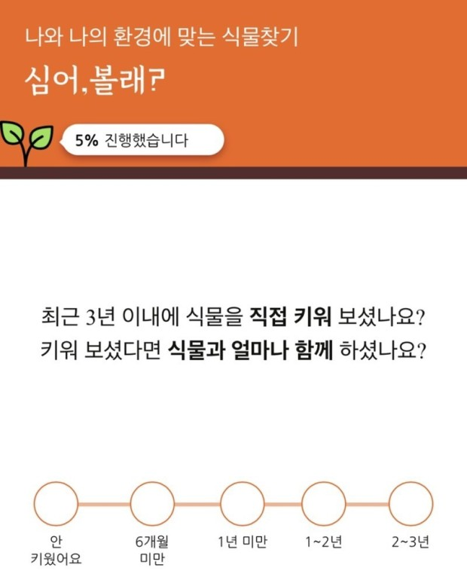
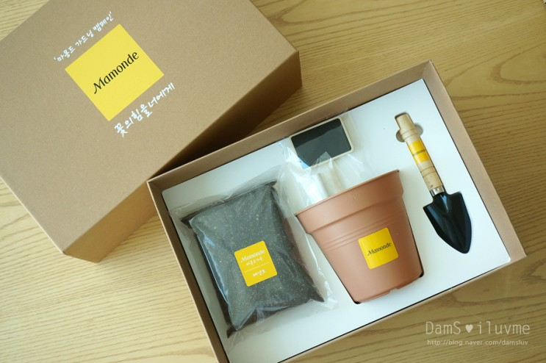
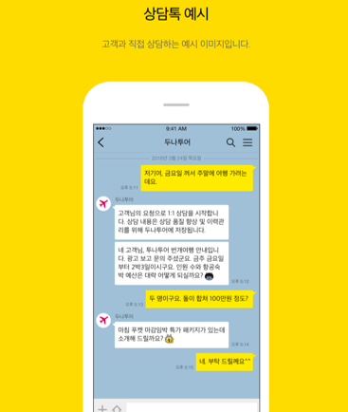
회사 브랜딩
출처:심어 볼래
웹 사이트를 통한 간편한 식물 큐레이션
홈 가드닝을 위한 모든 준비물이 들어있는 홈 가드닝 키트
식물을 키우는데 필요한 자세한 설명, 전문가와의 채팅상담

Slide 4

사이트 맵
Main
About us
Our culture
Career
FAQ
Company
Recruit
Contact us
Process

Slide 5

콘텐츠 구성
01
직무 소개 동영상
각 사업본부에 근무하는 직원들이 직접 소개해 주는 직무
02
문화와 복지
사내 문화와 복지 혜택 소개
03
영입 절차
영입 절차가 어떻게 이루어지는지에 대한 소개
04
입사 후 성장과정
해당 직무에 입사 후 , 중장기적으로 수행할 역할과 비전 제시

Slide 6


디자인 전략
Logo
Point Color
&
Fill Green 이라는 브랜드 명에 맞게 화분을 초록색으로 채우는 로고 제작
웹 사이트의 포인트 컬러로 초록색 계열의 색상 사용
편안하고 감성적인 웹 사이트 분위기
적절한 여백, 규칙적이고 심플한 레이아웃
적절한 시각적 이미지 사용, 가독성 좋은 서체

Slide 7
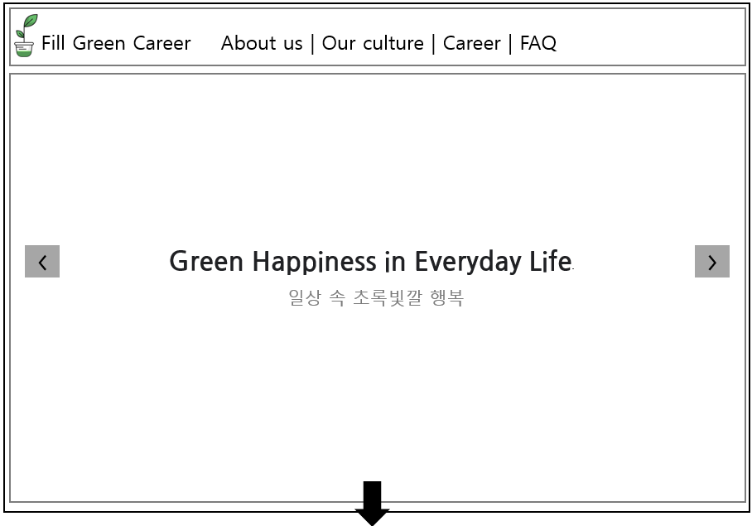
디자인 전략
메인 화면 예상 스토리보드

Slide 8

메시지 전략
브랜드 슬로건
Green Happiness in Everyday Life- (일상 속 초록빛깔 행복)
메시지
경청을 통한 수평적 소통을 지향합니다
구성원 모두 성장할 수 있는 환경을 구성합니다
다양한 복지 혜택을 제공합니다

Slide 9
THE END

